Slide 1



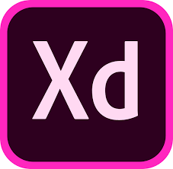


Les outils de WireFraming

Slide 2
Sommaire
Introduction
Definitions et Examples.

Slide 3

C’est quoi Wireframing?
Un wireframe dans le domaine du webdesign représente le schéma d'une page web ou d'un site web. Ce schéma est utilisé lors des étapes préliminaires à la conception d'une interface web. Il permet de faciliter la communication sur le début du design.

Slide 4
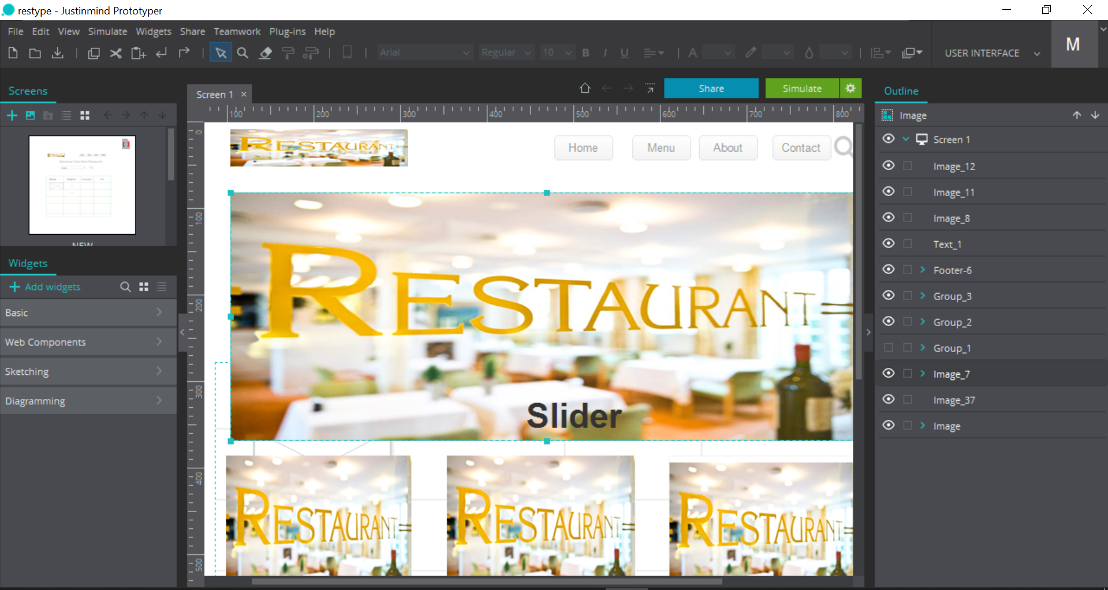
Justinmind
est un logiciel de conception d'interfaces qui marche aussi pour le Web.(Gratuit)

Slide 5

Balsamiq
Balsamiq est l’éditeur du produit Balsamiq Mockups, un outil permettant de créer facilement des prototypes d’IHM électronique. Avec Balsamiq Mockups il est ainsi possible de prototyper tout type d’applications (desktop, web, smartphone, …).(Payant avec 30j d’essai).

Slide 6
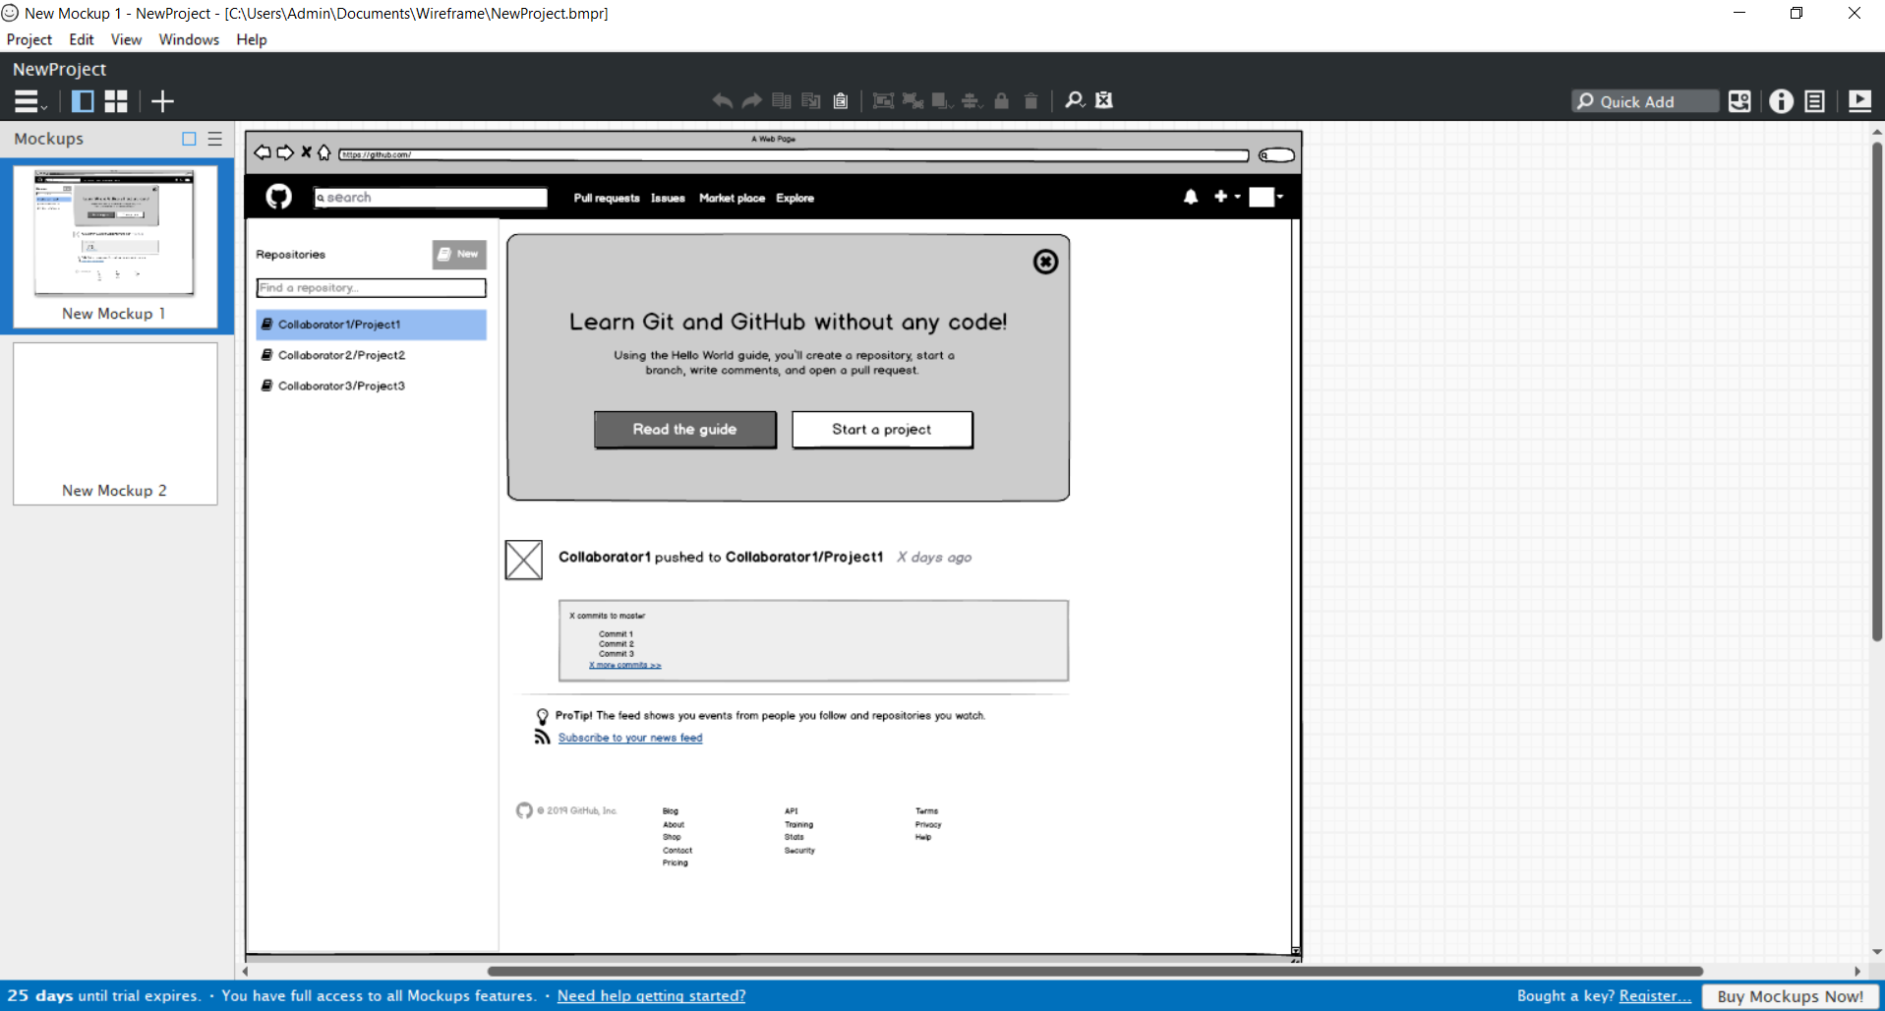

Slide 7
Adobe XD
Adobe XD est vraiment sans équivalent pour asseoir l'ergonomie de votre site avec clarté et aussi gérer ses déclinaisons en tablette et mobile.

Slide 8
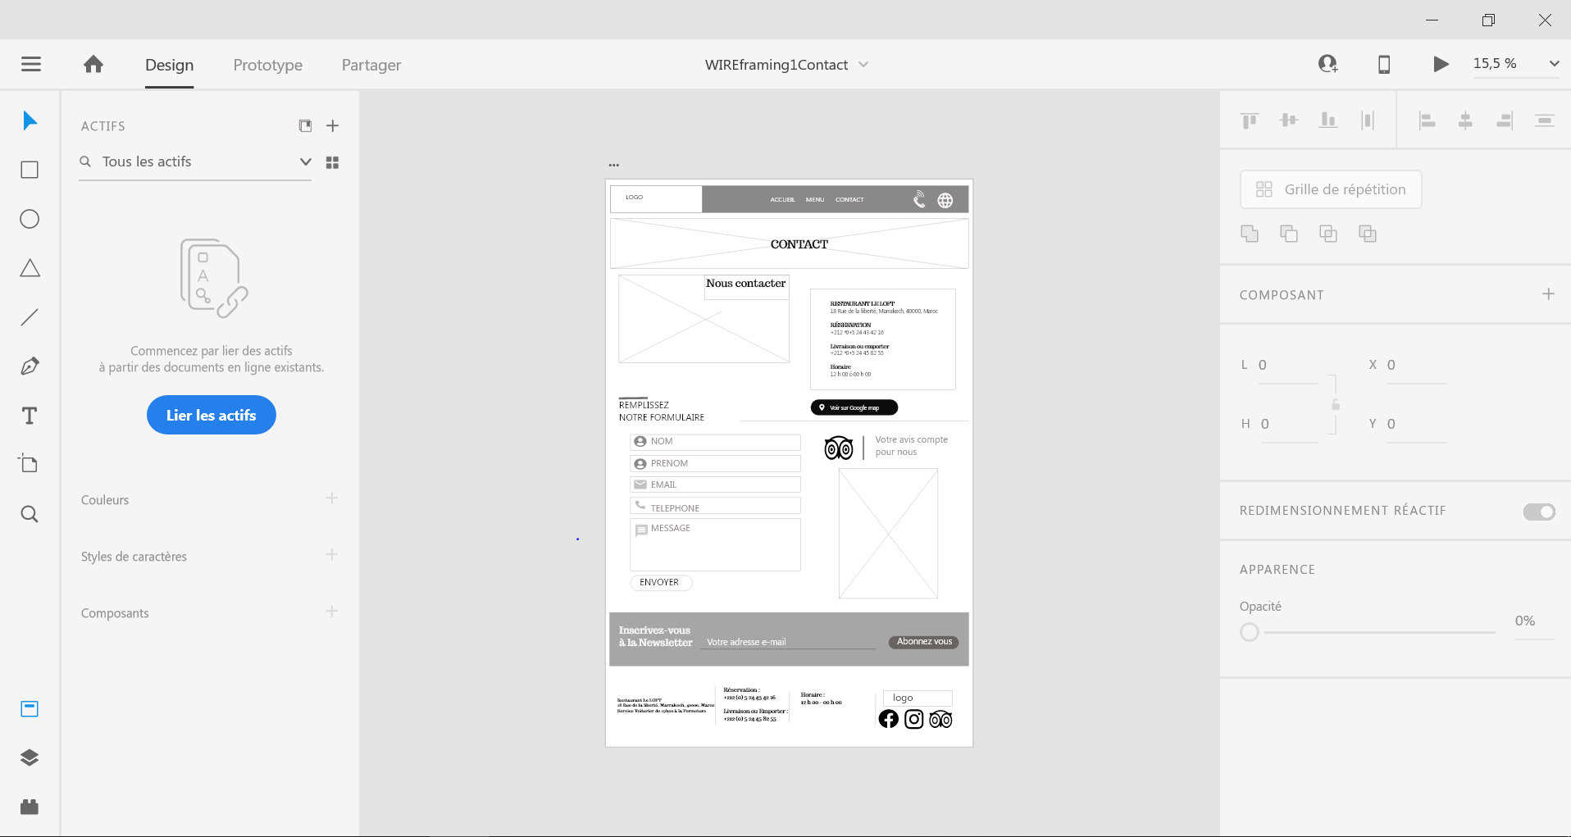

Slide 9
Pencil
Pencil est un logiciel libre et gratuit de création de maquettes typographiques développé par Evolution Solutions. Il est utilisé afin de créer des diagrammes et des maquettes d'interface graphique de logiciels.

Slide 10
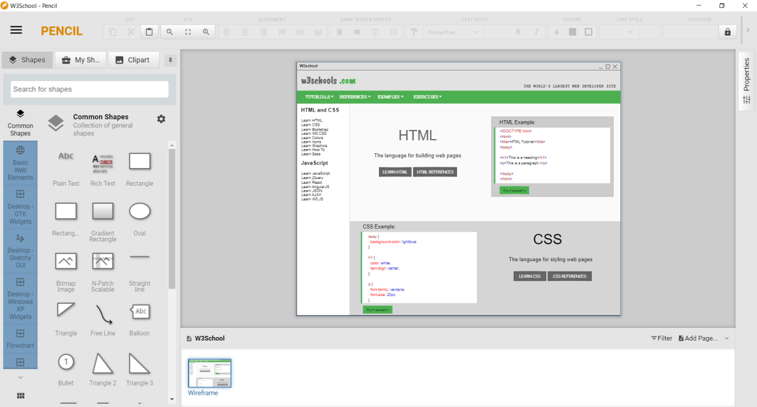

Slide 11

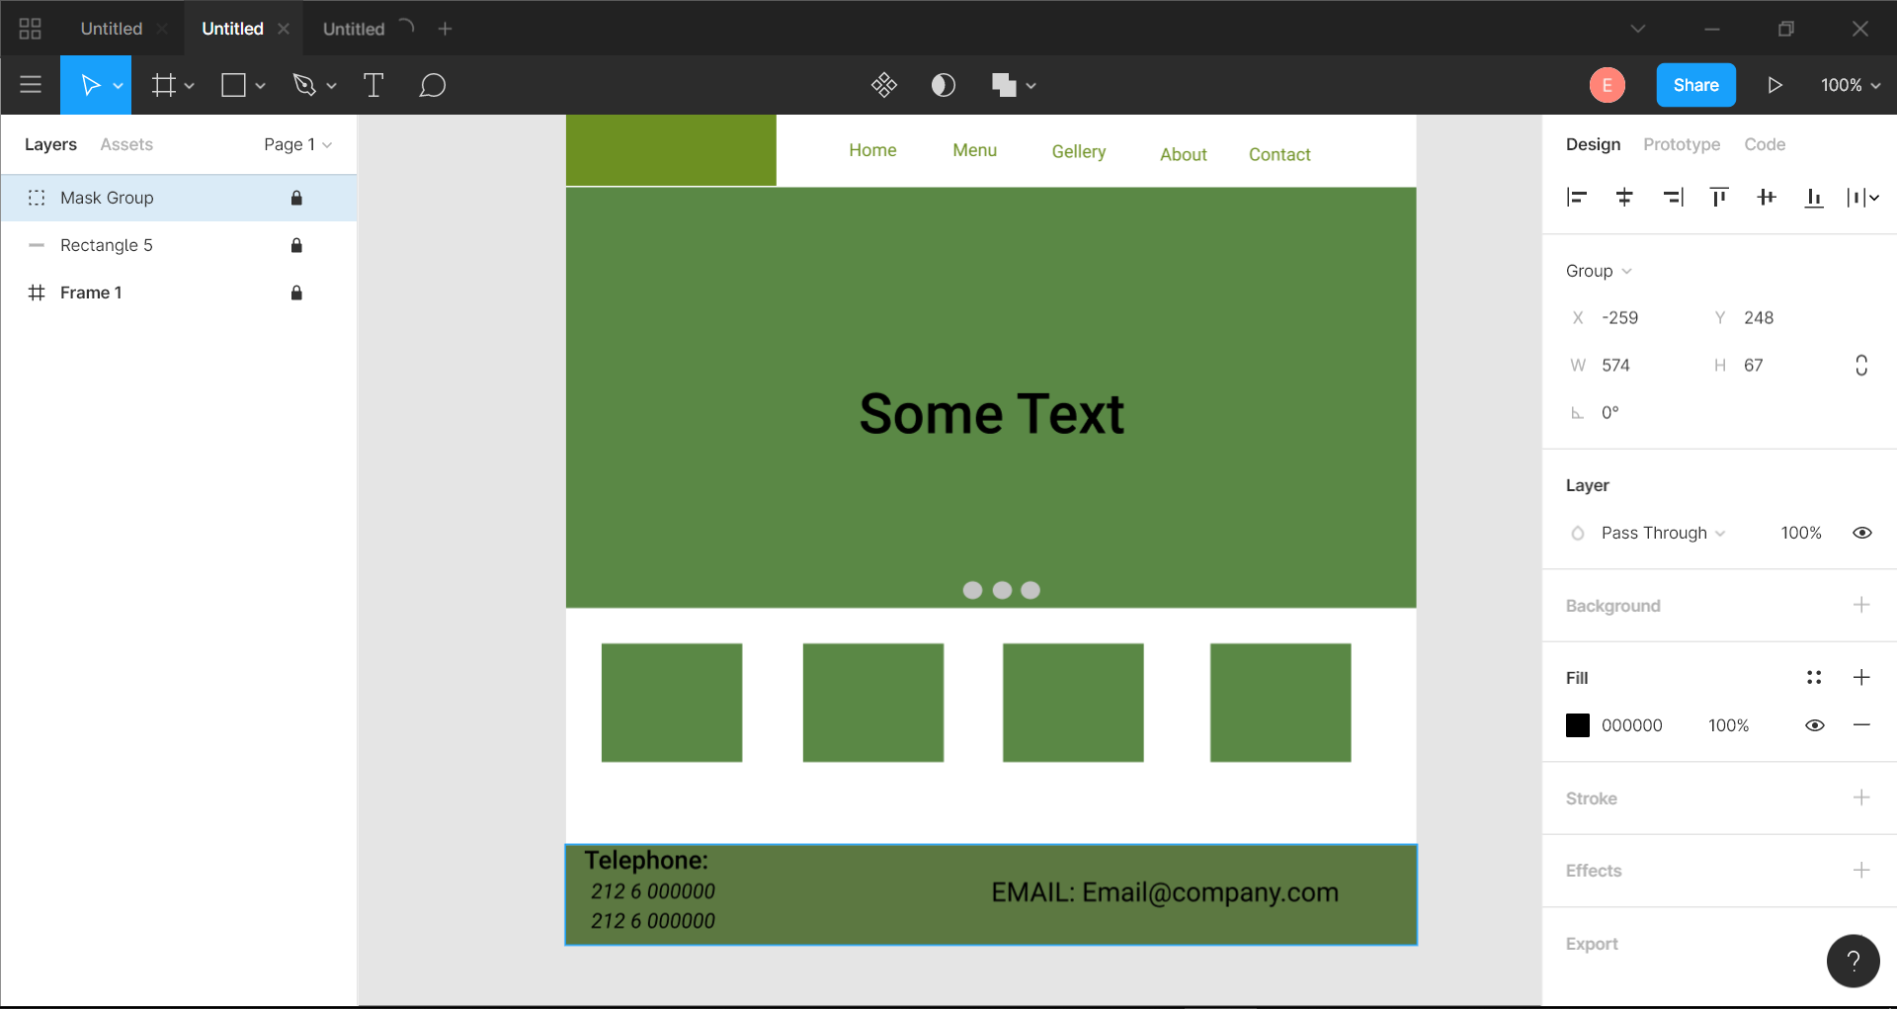
Figma
un outil collaboratif pour le design d’interface (Gratuit 30j d’essai et 2 projets).

Slide 12


Slide 13


